Slide 1


Okopy,zákopy, kryty,Úkryty
Boš 21b
Voj.Tamara Popovičová

Slide 2
Obsah
Okopy-delenie
Zákopy- delenie, trasy
Kryty
Úkryty- delenie

Slide 3
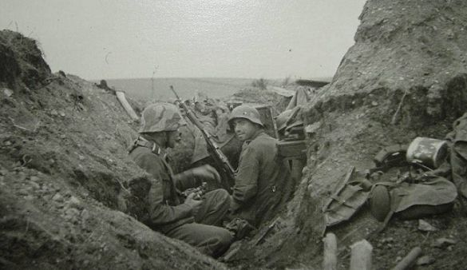
Okopy
jednoduché, otvorené alebo zakryté stavby
určené pre : priamu ochranu živej sily, palebných prostriedkov a bojovej techniky
Pre živú silu – budovanie palebných, pozorovacích, pohotovostných, pracovných okopov
pre tanky, OT, raketové a delostrelecké prostriedky - palebné okopy
Krycia výška palebných okopov pre bojovú techniku musí umožňovať požadovaný spôsob vedenia paľby

Slide 4
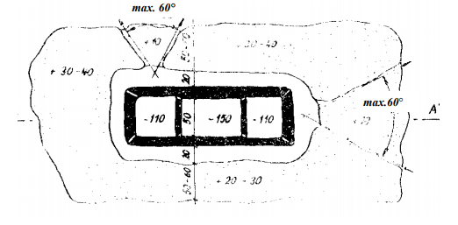
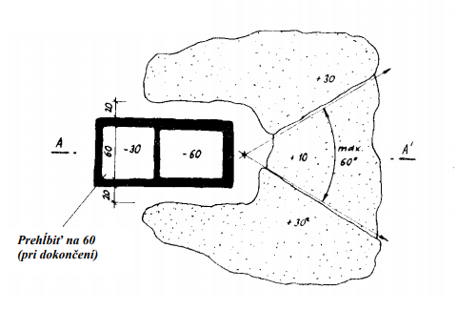
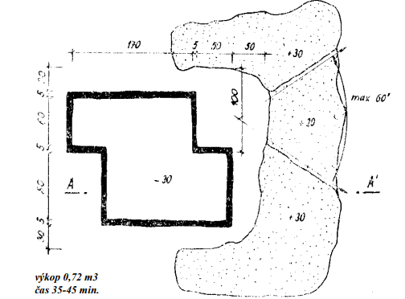
Dispozičné usporiadanie okopov
Okopy pre streľbu z ručných zbraní
-Okop pre streľbu zo samopalu v stoji pre dvoch strelcov
-Okop pre streľbu zo samopalu v ľahu,kľaku,stoji,
-Okop pre streľbu z guľometu v ľahu, kľaku , stoji

Slide 5
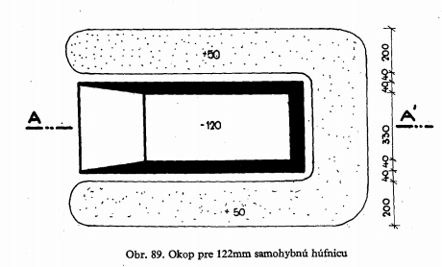
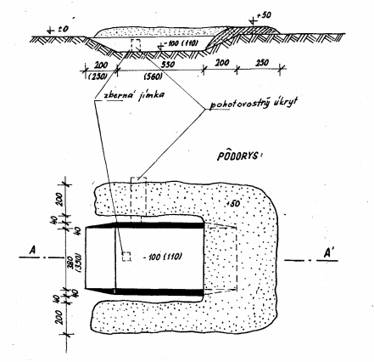
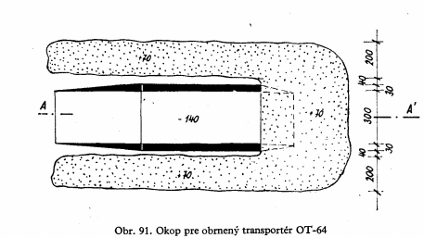
-okopy pre delostrelecké prostriedky
Okopy pre techniku
-okopy pre tanky
-okopy pre obrnené transportéry(bojové vozidlá)

Slide 6
Zákopy
dlhé a úzke ryhy s pozdĺžnymi obojstrannými násypmi, vytvorenými z vyťaženej horniny
SIúžia na zvýšenie ochrany živej sily a palebných prostriedkov pred účinkami zbraní hromadného ničenia, zlepšujú podmienky na vedenie paľby a umožňujú skrytý manéver silami a prostriedkami

Slide 7
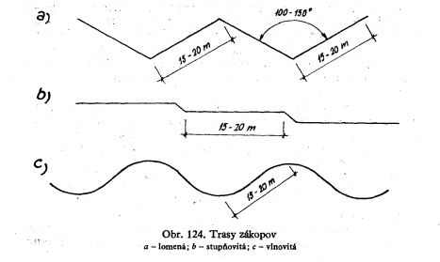
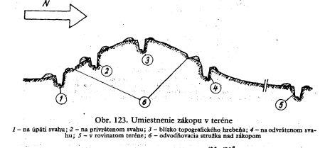
Usporiadanie Zákopov, trasy
Druhy zákopov:
Prielezné zákopy
Plytké zákopy
Normálne zákopy
Prehĺbené zákopy
Trasy zákopov
Podľa terénnych podmienok, bojovej situácie a účelu sa zákopy umiestňujú :
a) na úpätí svahu,
b) na privrátenom svahu,
c) v blízkosti topografického hrebeňa,
d) na odvrátenom svahu, e) v rovinatom teréne.

Slide 8
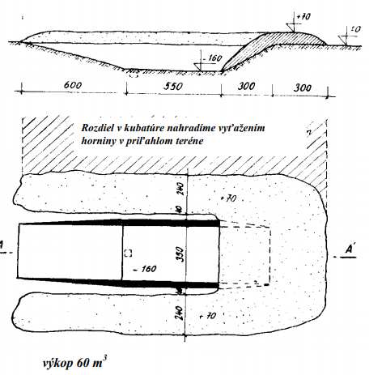
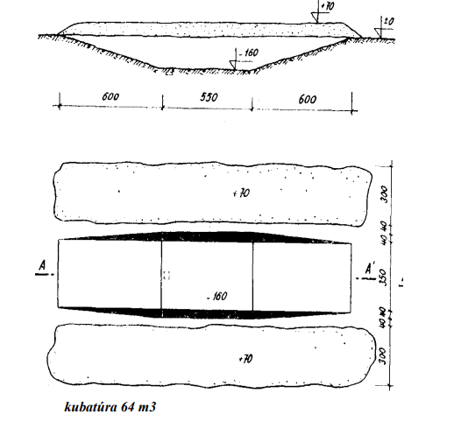
Kryty
Kryty slúžia na skrytie a ochranu techniky, materiálu neslúžia na priamu paľbu
Kryty pre bojové, dopravné a špeciálne bojové vozidlá sa budujú pre ochranu osádok (obslúh) a vozidiel
Ďalej sa budujú kryty pre jednotlivé vozidlá alebo ako skupinové kryty, tanky, samohybné delá, bojové vozidlá pechoty a obrnené transportéry, dopravné vozidlá
nePrejazdný
Prejazdný

Slide 9
Úkryty
Uzavreté ochranné stavby – najkvalitnejšia ochrana
Vnútorný priestor – chránený zo všetkých strán
Zvyčajne sa budujú ako zapustené alebo aj podzemné stavby
Nosná konštrukcia- obsypáva sa ochrannou vrstvou vyťaženej horniny

Slide 10
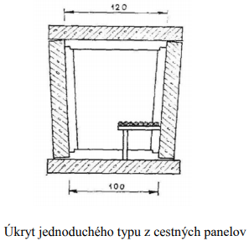
Podľa stupňa priamej ochrany sa uzavreté ochranné stavby delia:
úkryty jednoduchého typu
úkryty ľahkého typu
Úkryty ťažkého typu
úkryty mohutného typu zabezpečujúce vysoký stupeň priamej ochrany

Slide 11
Literatúra
Žen-2-9 Ženijné práce všetkých druhov vojsk
SPG-3-39 Žen METODICKÉ POKYNY NA ZRIAĎOVANIE OPEVŇOVACÍCH OBJEKTOV

Slide 12
Ďakujem za pozornosť

